Slide 1
携手打造安全的互联网业务环境
刘振飞 阿里集团首席风险官

Slide 2
互联网是什么?

Slide 3

互联网安全是什么
客户的安全
让消费者安心
服务方的安全
让经营者省心
业务环境安全
让黑灰产惊心
行业及宏观安全
让监管部门放心

Slide 4

互联网安全是什么
技术是核心能力
数据是基础保障
合作是基本条件
创新是关键要求

Slide 5
我们的安全治理理念
与监管机构、学术界的密切合作
线上线下、群防防治
开放网络环境下的动态安全
服务生态与合作伙伴建立安全同盟
基于数据，技术的安全能力平台

Slide 6

大数据风控：用数据和技术护航业务安全
日处理300亿次业务风险扫描
大数据引擎
最高日拦截千万次业务风险请求
7*24小时全天候自动化风险响应
Notes:
大数据风控体系需要强大的风控引擎来支撑，阿里巴巴的风控引擎由：事件中心、计算引擎、规则平台、模型平台、决策平台、处置平台6大模块组成，具备百亿级数据的毫秒级处理能力，目前对接了阿里巴巴会员系统、商品系统、交易系统等所有核心系统，可以对用户在阿里巴巴平台上所有的行为进行7*24小时实时扫描分析，对有风险的行为进行及时响应，采取响应的风控措施，保障用户在阿里平台上的安全，同时保障商家及平台内的一切活动健康有序的开展；
目前运行在阿里安全风控平台上的规则和模型共计1.2万+,每天对业务风险扫码超过300亿次，识别并拦截的风险请求超过千万，为阿里平台的安全提供强有力保障的同时，阿里的风控引擎通过安全云服务向阿里生态合作伙伴提供完整的风险解决方案，帮助生态伙伴共建安全防御体系；

Slide 7
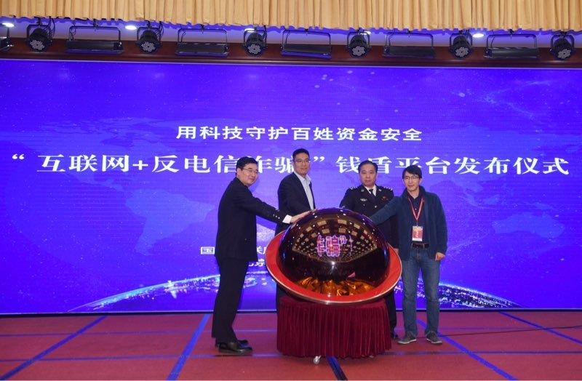

钱盾反诈平台：数据+技术+生态，保护消费者
Notes:
钱盾反诈平台，是国务院打击电信网络新型违法犯罪部际联席会，委托阿里巴巴技术支持研发的全民参与的反诈系统，“钱盾”系统从事前、事中、事后全链路防控入手，开启了“互联网+警民合力反诈”的公益新模式，为保护老百姓的钱袋子，打造的全流程屏障。在各地降低发案率、提升破案率方面发挥了大数据技术能力。

Slide 8
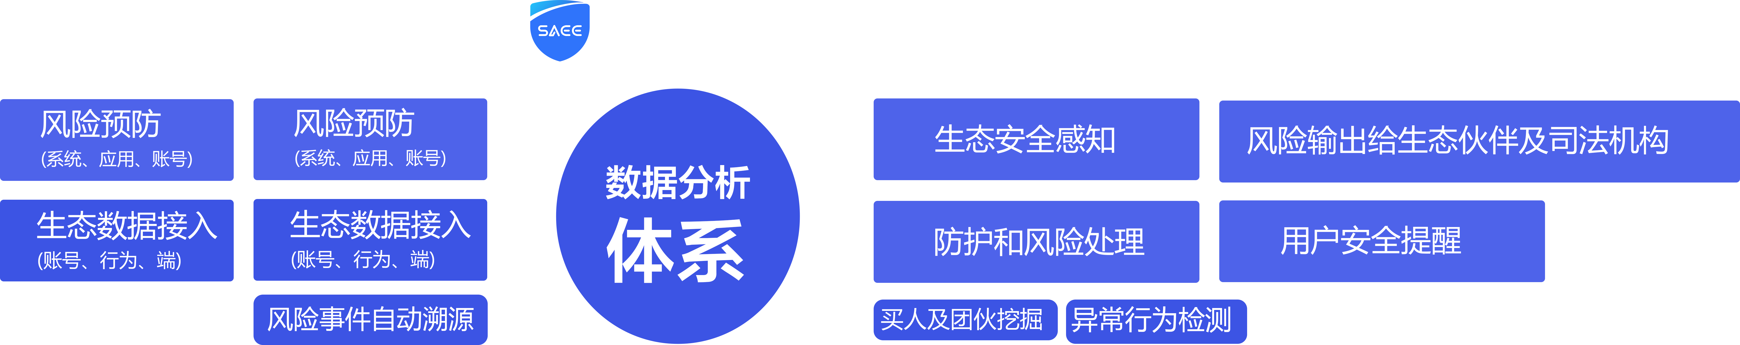
电商生态安全联盟：用技术和数据赋能生态伙伴，改善业务环境

Slide 9
打拐神器‘团圆’：用互联网技术和生态合作提升社会安全
找回1274人，找回率96.74%
接入21个超级APP，包括手机淘宝、支付宝、高德地图、中国国家应急广播、QQ、百度、OFO、钱盾等，几乎实现全国智能终端全覆盖
Notes:
团圆系统是基于钉钉而开发，全国各地一线打拐民警可以通过该平台即时商报儿童失踪信息，具有极高的权威性、真实性。
这些未成年人失踪信息会以推送消息的形式，以1小时100公里，2小时200公里，3小时500公里的范围，向外推送。随着时间增加扩大推送半径，发动无数双眼睛、无数双耳朵，共同守护孩子的安全。
我们根据5月17日的最新数据，团圆系统在一年时间内找回了1274名孩子，找回率达到96.74%，

Slide 10
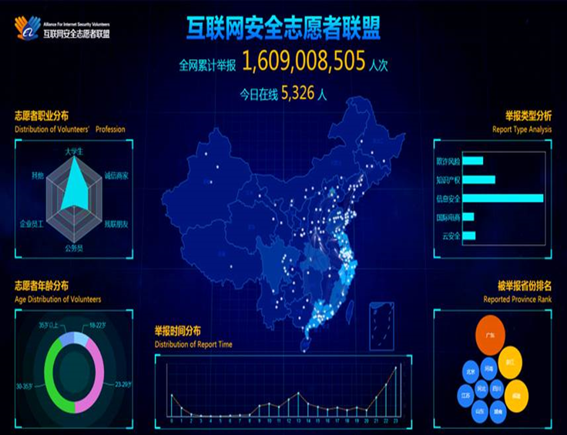
互联网安全志愿者联盟
上万名
志愿者
遍布
31个
省市自治区直辖市
362所
高校

Slide 11
开放 合作 创新

Slide 12




谢谢大家

